Slide 1

Produkcja i sprzedaż żywności przez Koła Gospodyń Wiejskich
- wymagania sanitarno- higieniczne
PAŃSTWOWY POWIATOWY INSPEKTOR SANITARNY W MOŃKACH
ul. Tysiąclecia 5 19-100 Mońki, tel. 85 7162617, e-mail: sekretariat@monki.psse.gov.pl

Slide 2
Wszelkie kwestie związane z produkcją i obrotem żywnością są regulowane przepisami prawa żywnościowego, w tym w szczególności:
- rozporządzenia (WE) nr 178/2002 Parlamentu Europejskiego i Rady z dnia 28 stycznia 2002 r. ustanawiającego ogólne zasady i wymagania prawa żywnościowego, powołującego Europejski Urząd ds. Bezpieczeństwa Żywności oraz ustanawiającego procedury w zakresie bezpieczeństwa żywności (Dz. Urz. UE L 31 z 01.02.2002 r., str. 1, Dz. Urz. UE Polskie wydanie specjalne, rozdz. 15, t. 6, str. 463);
- rozporządzenia (WE) nr 852/2004 Parlamentu Europejskiego i Rady z dnia 29 kwietnia 2004 r. w sprawie higieny środków spożywczych (Dz. Urz. UE L 139 z 30.04.2004 r., str. 1, Dz. Urz. UE Polskie wydanie specjalne, rozdz. 13, t. 34, str. 319)
oraz przepisami krajowymi:
- ustawą z dnia 25 sierpnia 2006 r. o bezpieczeństwie żywności i żywienia (Dz. U. z 2020r. poz. 2021 ze zm.) i rozporządzeniami wykonawczymi wydanymi na podstawie tej ustawy.

Slide 3
Przepisy prawa żywnościowego dotyczą produkcji / obrotu żywnością, tam gdzie jest:
pewna ciągłość
pewien stopień organizacji
  Np. stała lub sezonowa produkcja domowa żywności i jej sprzedaż w lokalnym sklepie, produkcja żywności w wynajętych pomieszczeniach (np. w stołówce szkolnej) np. pierogów, ciast, które są sprzedawane klientom lub do sklepów.

Slide 4
Żywność przygotowywana w warunkach domowych
Podmioty te podlegają rejestracji przez terenowo właściwy organ Państwowej Inspekcji Sanitarnej
  rodzaj i ilość produktów, możliwy do wyprodukowania w warunkach domowych, z użyciem zwykłych sprzętów standardowo wykorzystywanych w kuchni w domu,
  może być prowadzona jeśli warunki sanitarne są odpowiednie dla tego rodzaju produkcji
  (nie każde warunki domowe pozwalają na prowadzenie takiej działalności)

Slide 5
Rolniczy handel detaliczny
Podmioty prowadzące rolniczy handel detaliczny żywnością pochodzenia niezwierzęcego (np. chleb, soki, dżemy, przeciery itp.) podlegają rejestracji przez terenowo właściwy organ Państwowej Inspekcji Sanitarnej

Slide 6
Produkcja żywności na większą skalę
Produkcja i sprzedaż żywności w ilościach większych niż pozwala na to produkcja w domu oraz limity dla rolniczego handlu detalicznego np. mała przetwórnia owoców przy gospodarstwie powinna być prowadzona w odrębnych pomieszczeniach spełniających wymagania rozporządzenia nr 852/2004.
Podmioty te podlegają zatwierdzeniu i rejestracji przez terenowo właściwy organ Państwowej Inspekcji Sanitarnej

Slide 7
Działalność okazjonalna nie posiada jednoznacznie przyjętej definicji prawnej.
Niemniej jednak za działalność okazjonalną uznaje się przygotowywanie, przechowywanie i serwowanie żywności przez osoby fizyczne w trakcie imprez, tj. jarmarki, targi, festyny, kiermasze, święta kościelne, szkolne, miejskie czy wiejskie, gdzie żywność jest przygotowywana czasami, sporadycznie i na małą skalę.

Slide 8
Należy zaznaczyć, że również w przypadku niewielkich rozmiarów produkcji żywności przeznaczonej do wprowadzenia do obrotu podczas określonego wydarzenia, produkty przygotowane w celu sprzedaży muszą być bezpieczne dla zdrowia i życia konsumentów.
W związku z tym osoby sprzedające żywność na tego typu imprezach powinny stosować zasady dobrej praktyki higienicznej, które są podstawą spełniania wymagań higienicznych.

Slide 9
Zgodnie z ogólną zasadą zawartą w art. 14 i 17 ww. rozporządzenia, nr 178/2002, żywność musi być bezpieczna dla zdrowia i życia człowieka, a odpowiedzialność za bezpieczeństwo żywności ponosi producent lub podmiot wprowadzający żywność do obrotu. Zasada ta odnosi się również do żywności sprzedawanej na imprezach okolicznościowych.

Slide 10
Należy pamiętać, że w przypadku wprowadzenia żywności do obrotu (również w niewielkiej ilości) podczas imprez okolicznościowych decydująca jest ocena ryzyka i skala zagrożenia ze względu na bezpieczeństwo żywności, a co za tym idzie bezpieczeństwo konsumentów.

Slide 11
Żywność o potencjalnie niskim ryzyku to produkty, w przypadku których istnieje małe ryzyko rozwoju drobnoustrojów chorobotwórczych i/lub produkty poddane obróbce cieplnej.
Makaron bezjajeczny
Dżemy, marmolady, powidła, kompoty, przeciery warzywne poddane obróbce termicznej
Zagęszczone syropy owocowe poddane obróbce termicznej
Soki pasteryzowane
Produkty marynowane o wydłużonym okresie przydatności do spożycia
Cukierki
Chleb i bułki bez dodatku jaj, mleka i jego przetworów, mięsa i jego przetworów.

Slide 12
Żywność o potencjalnie wysokim ryzyku
Ciasta z dodatkiem jaj i mleka
Ciasta z kremem niepoddanym obróbce termicznej
Ciasta z kremem poddanym obróbce termicznej
Soki owocowe i warzywne niepasteryzowane (gotowe do spożycia)

Slide 13
Minimalne wymagania przy produkcji i dystrybucji żywności

Slide 14
1. Utrzymanie czystości
Należy:
- pomieszczenia kuchenne utrzymywać w czystości i dobrym stanie technicznym;
- myć i odkażać wszystkie powierzchnie i sprzęty wykorzystywane podczas produkcji, przechowywania i transportu żywności;
- chronić kuchnię i żywność przed owadami i innymi zwierzętami;
- myć ręce przed kontaktem z żywnością i podczas jej przygotowywania oraz po wyjściu z toalety;
- przy kontakcie z żywnością stosować czystą, jasną odzież i osłaniać włosy

Slide 15
2. Oddzielanie żywności
- należy oddzielać i osobno magazynować surową żywność od ugotowanej: surowe mięso, drób, owoce i warzywa od gotowych potraw;
- do przygotowywania surowej żywności należy używać oddzielnego sprzętu i przedmiotów, np. noży i desek do krojenia

Slide 16
3. Warunki przechowywania
-Żywność łatwo psująca się wymaga przechowywania, transportu i sprzedaży w warunkach termicznych uniemożliwiających namnażanie się mikroorganizmów – najlepiej w temperaturze poniżej 5°C.
-Do transportu, przechowywania i pakowania artykułów spożywczych należy stosować pojemniki i materiały przeznaczone do kontaktu z żywnością. Muszą one być czyste, w dobrym stanie technicznym, aby chronić środki spożywcze przed zanieczyszczeniem.

Slide 17
4. Bezpieczeństwo surowców
Woda używana do produkcji żywności oraz zabiegów higienicznych musi spełniać wymagania dla wody pitnej, a jej jakość musi być monitorowana.
Surowce i inne składniki żywności muszą pochodzić z identyfikowanego źródła, muszą być świeże, czyste i zdrowe – nie zawierać pasożytów, patogenów czy substancji toksycznych.
Osoba przygotowująca i sprzedająca żywność powinny posiadać aktualne badania lekarskie do celów sanitarno-epidemiologicznych, które będą świadczyć o braku przeciwwskazań do wykonywania prac, przy których istnieje możliwość zakażenia na inne osoby. Nie może być zainfekowana, przeziębiona i mieć odkrytych ran czy innych uszkodzeń ciała.

Slide 18
5. Warunki przy sprzedaży żywności
Organizator imprezy powinien zapewnić odpowiednie warunki do prowadzenia obrotu żywnością:
wyznaczyć utwardzony teren;
udostępnić urządzenia sanitarno-higieniczne z bieżącą ciepłą i zimną wodą;
zapewnić miejsce i pojemniki do prawidłowego gromadzenia odpadów;
umożliwić podłączenie do energii elektrycznej w przypadku konieczności korzystania z urządzeń chłodniczych (sprzedaż artykułów spożywczych wymagających utrzymania „łańcucha chłodniczego”)
Dystrybucję można prowadzić z obiektów ruchomych lub tymczasowych (z namiotów, straganów, ruchomych punktów sprzedaży) w sposób chroniący żywność przed zanieczyszczeniem, niekorzystnymi warunkami atmosferycznymi, owadami i skażeniem.

Slide 20
Wytyczne dot. wymagań higienicznych
Osoby produkujące żywność na małą skalę w warunkach domowych oraz prowadzące rolniczy handel detaliczny mogą stosować
„Wytyczne Dobrej Praktyki Higienicznej i Produkcyjnej przy produkcji żywności niezwierzęcego pochodzenia w warunkach domowych z wykorzystaniem surowców roślinnych z własnych upraw oraz w ramach rolniczego handlu detalicznego”
Ww. wytyczne są dostępne na stronie internetowej Głównego Inspektoratu Sanitarnego
https://gis.gov.pl/wp-content/uploads/2018/04/Poradnik-Dobrej-Praktyki-Higienicznej-i-Produkcyjnej-przy-produkcji-%C5%BCywno%C5%9Bci-niezwierz%C4%99cego-pochodenia-w-warunkach-domowych-z-wykorzystaniem-surowc%C3%B3w-ro%C5%9Blinnych.pdf

Slide 21
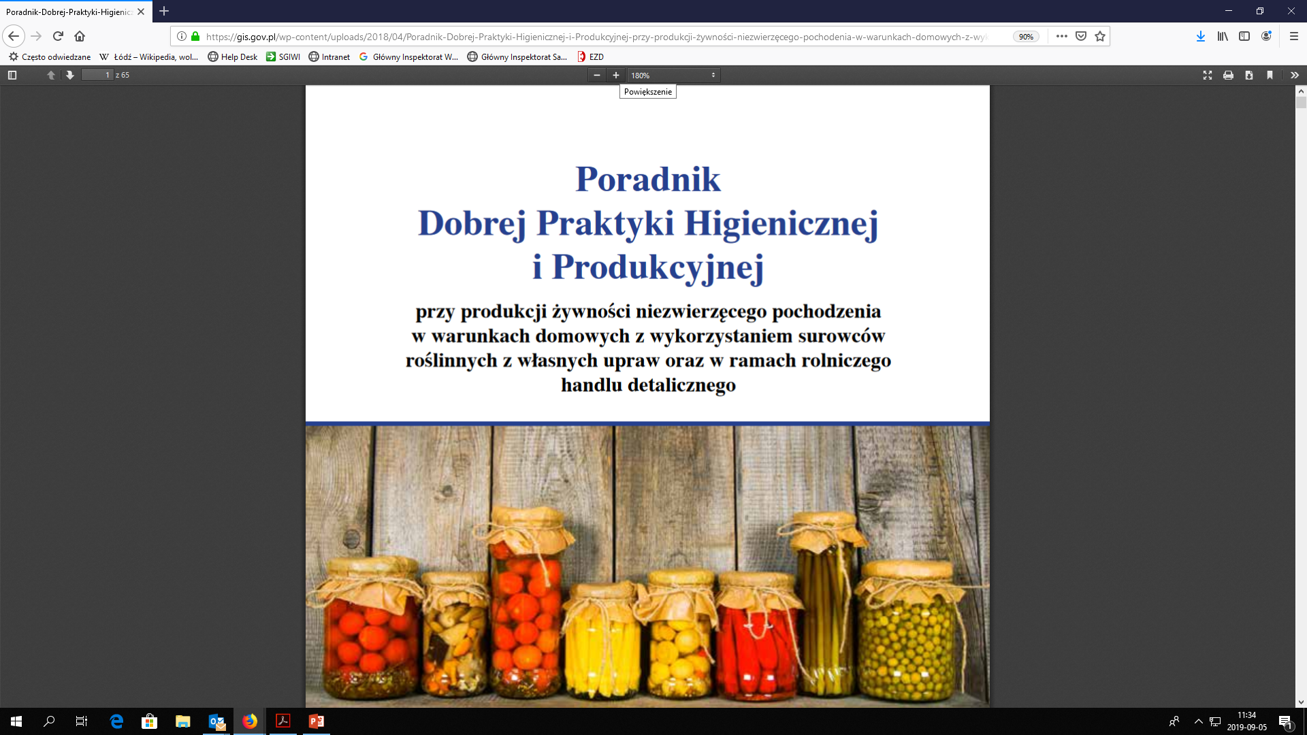

Slide 22
Dziękujemy za uwagę

